Slide 1
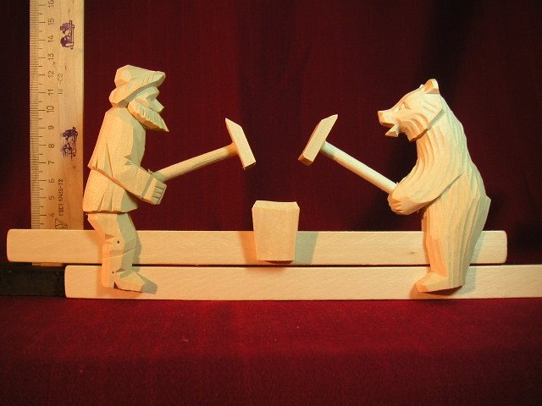
Мировая художественная культура творческий проект-презентация Богородская игрушка
Выполнила- Гусейнова Алсу учащаяся 9-б
Рук. учитель ИЗО Вершинина О.Н.

Slide 2
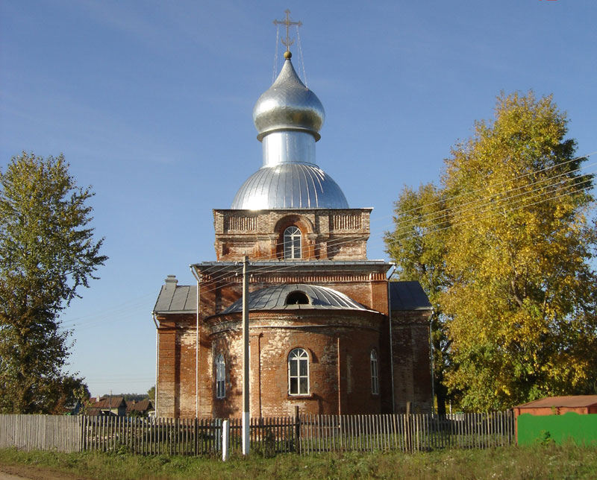
На живописном холме на берегу реки Куньи, левого притока Дубны стоит село Богородское — родина замечательного народного промысла резных деревянных игрушек и скульптур. Богородское — село старинное.

Slide 3
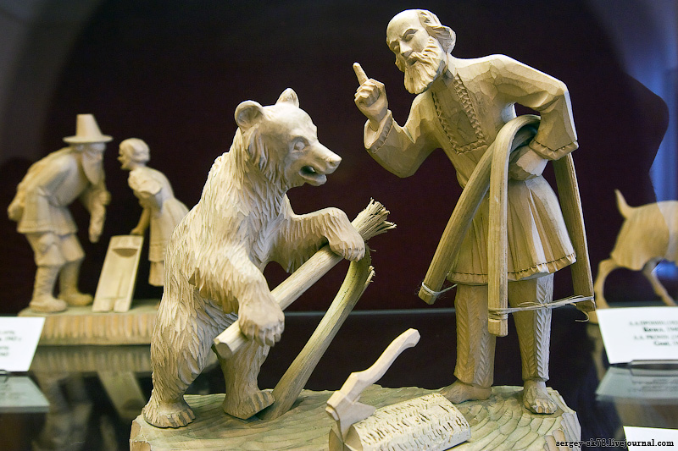
Уже в XV — XVI веках богородские крестьяне, в то время монастырские крепостные, заложили основы развившегося впоследствии художественного промысла обработки дерева. Село стало одним из центров народного творчества в истории русского прикладного искусства. Деревянные резные изделия выполнялись сезонно: начиная с поздней осени и до ранней весны. В остальное время основная часть населения занималась крестьянским трудом.

Slide 4
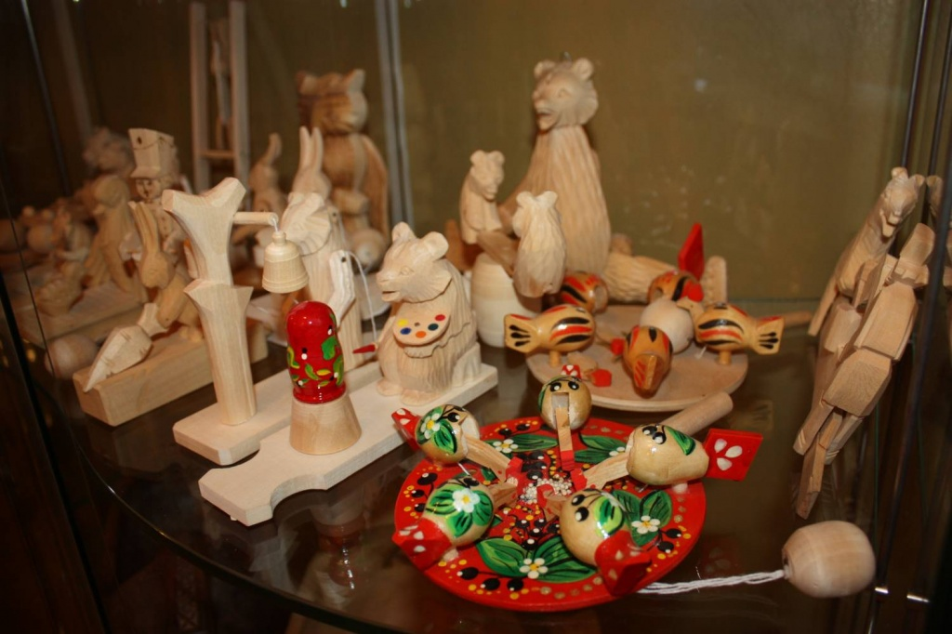
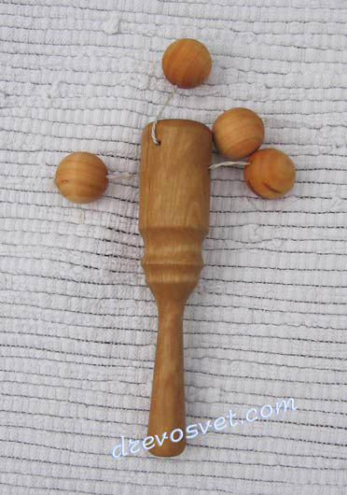
С этими забавными игрушками ребенок знакомится, еще не умея ходить. Стоит слегка качнуть рукой, и веселые деревянные курочки начинают дружно клевать зёрнышки, рассыпанные на расписной лужайке. Но научиться «кормить» курочек по очереди, одну за другой – не так-то просто. И маленькому ребенку для этого требуется максимум сосредоточенности, внимания, координации.

Slide 5
ИСТОРИЯ ВОЗНИКНОВЕНИЯ
Об истории возникновения богородской игрушки рассказывают разные предания и легенды.
По одному из преданий первые игрушки из дерева стал резать основатель Троице-Сергиева монастыря, Сергий Радонежский, оделявший ими приходивших к нему крестьянских детей.
А еще говорят, что в маленькой деревеньке близ современного Сергиева Посада жила крестьянская семья. Людьми они были бедными и многодетными. Мать решила позабавить ребятишек и сделать им куклу. Сшила из ткани, но через несколько дней дети разорвали игрушку. Сплела из соломы, да уже к вечеру кукла рассыпалась. Тогда взяла женщина щепку и вырезала игрушку из дерева, а дети прозвали ее Аука. Долго забавлялась ребятня, а потом кукла им наскучила. И отец отвез ее на ярмарку. Там нашелся купец, которому игрушка показалась занятной, и заказал крестьянину целую партию. С тех пор, рассказывают, большинство жителей деревни Богородское и занялись «игрушечным» ремеслом.

Slide 6
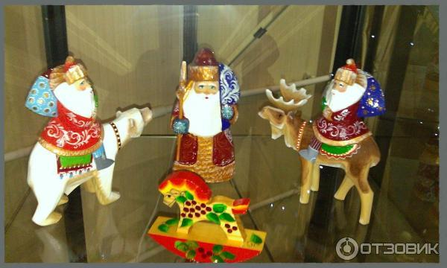
…
Среди произведений той поры пользовались большим спросом мужские и женские фигурки: грибников и дровосеков, охотников, плясунов, музыкантов.
Как правило, они устанавливались на высоком пьедестале и расписывались в яркие цвета. Головки таких фигур соединялись с туловищами при помощи небольшой пружинки. Таким образом, игрушки «оживлялись».

Slide 7
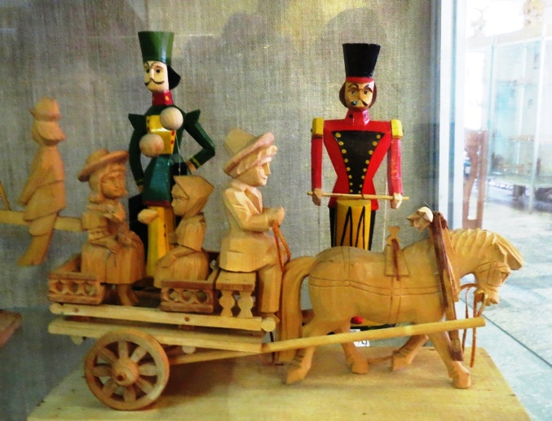
…
На игрушечном базаре перед покупателем развертывалась картина современной ему жизни. Здесь можно было увидеть гарцующего на коне гусара, щеголеватого офицера, жеманную барышню с гигантским цветком в руке.
Характерным для богородцев был и образ всадника, постоянно варьировавшийся на промысле: седачки и казаки, полководцы и охотники.
Часто вырезали и фигурки простых солдат, марширующих, бьющих в тарелки, или весело барабанящих.

Slide 8
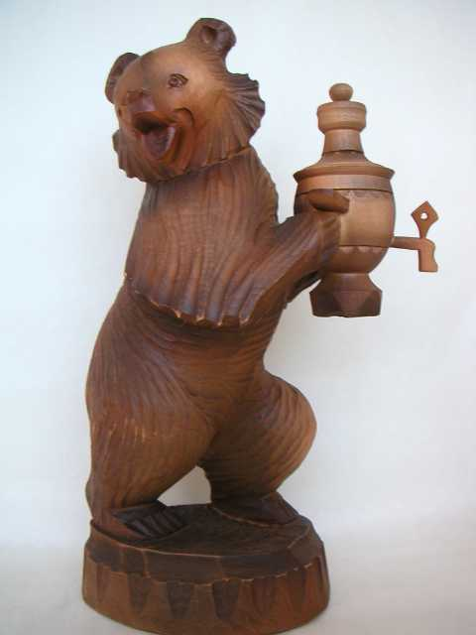
…
Большое место занимало изображение животных, среди которых самым любимым был медведь.
Волею богородских мастеров он наравне с человеком активно участвовал в различных работах — гнул дуги (правда неудачно), ковал металл, а в часы досуга играл на музыкальных инструментах.

Slide 9
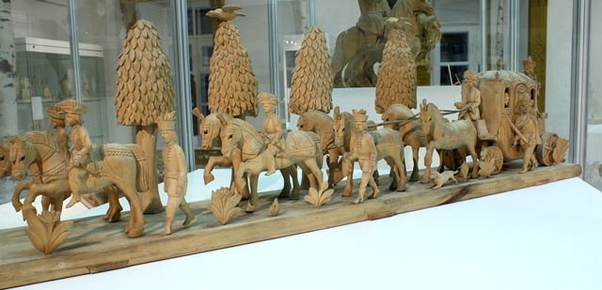
…
Некоторые игрушки крепятся на подставках-тумбочках, а внутрь вставляется спиральная пружинка, она и приводит фигурку в действие («Лыжники», «Как яблоньку сажают», «Мишка-дровосек»).
Остроумна и занимательна игрушка «акробатик» с легкостью и динамичностью выделывающая невообразимые пируэты на турнике. А есть и медведь-акробат.
Еще одним традиционным механизмом считается развод, когда фигурки прикрепляют к раздвигающимся планкам. Так устроены «Солдаты на разводе».
Делают и целые композиции. На «Крестьянском дворе» все герои заняты своим делом: мать доит коров, отец колет дрова, дочка кормит кур, и они стучат клювами, а маленький сынишка качается на качелях. Фигурки приводит в движение кнопочный механизм. Детали крепятся на суровой нитке к внутренней планке. Сдвинулась планка — и фигурки «оживают».
А расписываются игрушки гуашью, а потом покрываются безвредным масляным лаком.

Slide 10
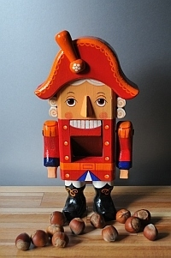
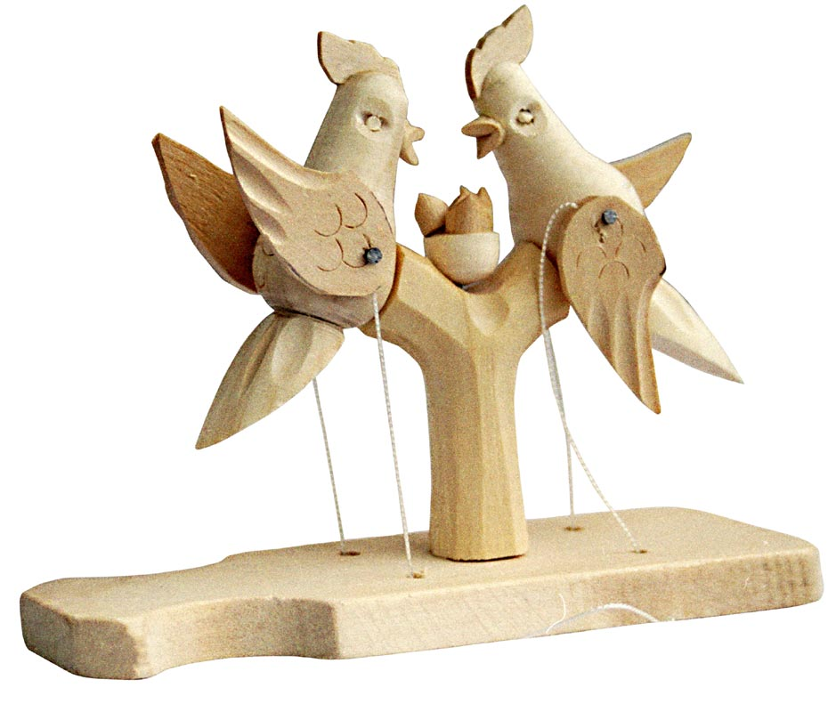
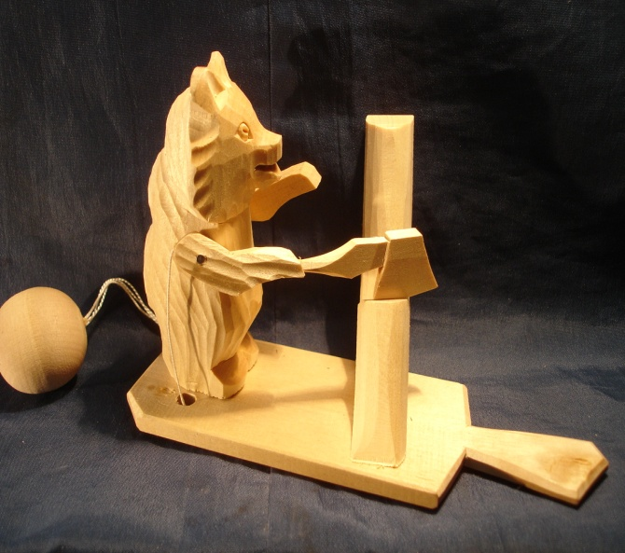
Богородская игрушка-щелкун
Среди игрушек были фигурки в виде солдата или барина, так называемые щелкуны. Они не только служили настольным украшением, но и имели определенное практическое назначение — щелкали орехи. Нижняя челюсть щелкуна была частью рычага, поднимая который в рот щелкуна вкладывали орех. При нажатии на рычаг орех легко раскалывался. Подобный щелкун (щелкунчик) стал героем знаменитой сказки Гофмана и балета Чайковского.
Особенно интересны подвижные богородские игрушки. Они всегда пользовались особенной любовью детей и взрослых, приводя детей и их родителей в неописуемый восторг. Заставляют игрушки двигаться с помощью нехитрых приспособлений. Встречаются игрушки на планках, с пружинкой, с балансом и кнопкой.

Slide 11
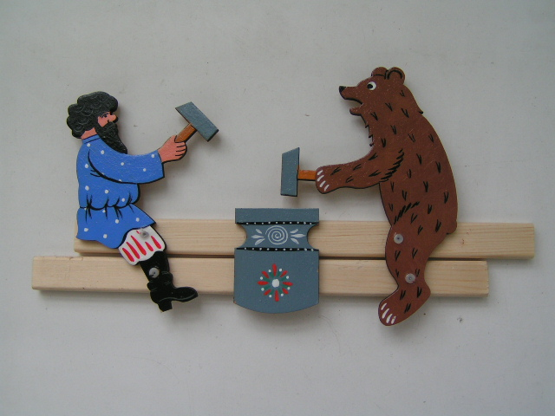
…Игрушке «Кузнецы» более 300 лет. «Кузнецы» стала символом Богородского промысла. Стоит подвигать планками и тут же начинается бойкая работа. В четком ритме двигаются фигурки, в такт стучат по наковальне молотки
Веселый звук-
Молоточков стук!
Под веселый перестук.
Мы с медведем
Можем смело
За любое
Браться дело!
Вот какой
Веселый звук-
Молоточков
Перестук!
Даже кошка мышке друг!
От рассвета до заката
Молотком стучат ребята.
Что за шум?
Что за гром?
Это мышь
Стучит с котом!

Slide 12
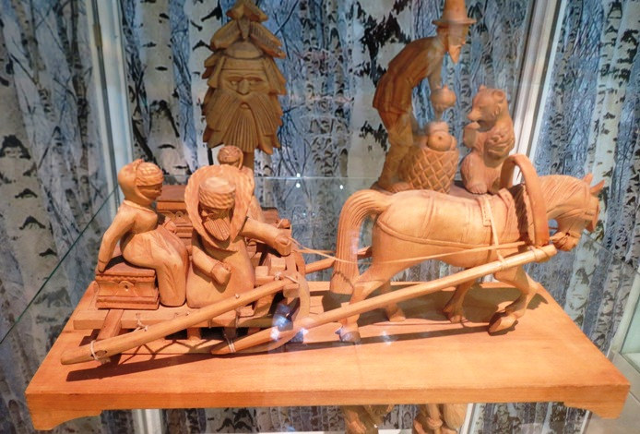
СПАСИБО ЗА ВНИМАНИЕ!

